Slide 1




第四节
正态总体均值与方差的区间估计
单个总体 的情况
两个总体 的情况

Slide 2
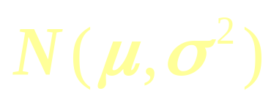

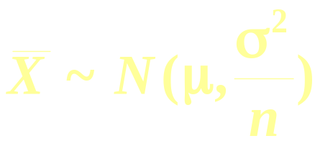

定理 1 (样本均值的分布)
设 X₁, X₂, …, X_{n} 是来自正态总体
的样本， 是样本均值，则有

Slide 3







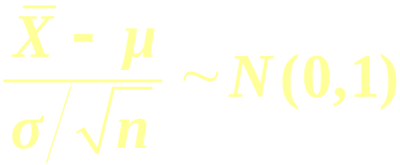


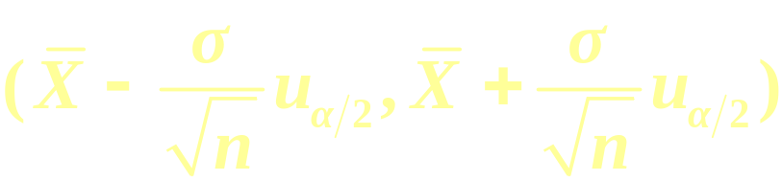
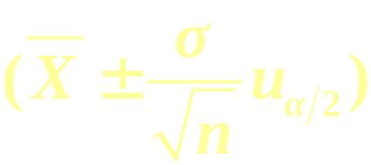
一、单个总体 的情况
并设 为来自总体的
样本 ,
分别为样本均值和样本方差 .
均值 的置信区间
为已知
可得到 的置信水平为 的置信区间为
或

Slide 4

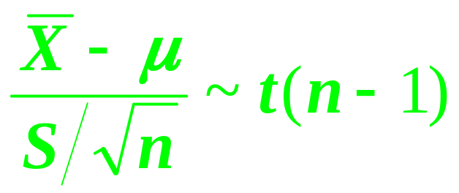


定理 3
设X₁,X₂,…,X_{n}是取自正态总体
的样本,
分别为样本均值和样本方差,
则有

Slide 5

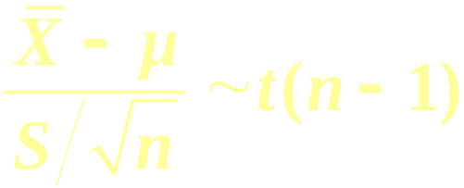
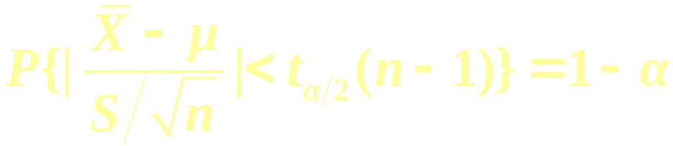
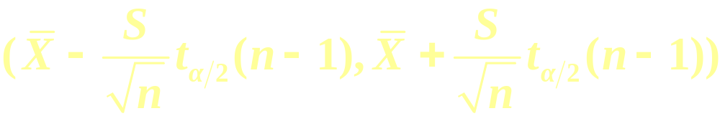
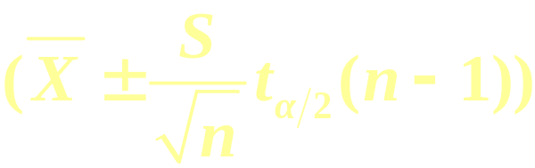
为未知
此分布不依赖于
任何未知参数
由
可得到 的置信水平为 的置信区间为
或

Slide 6


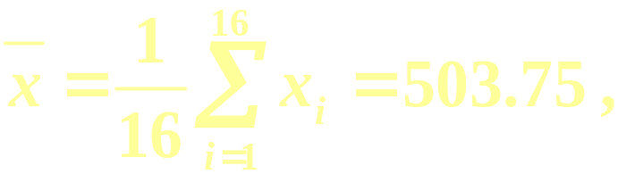
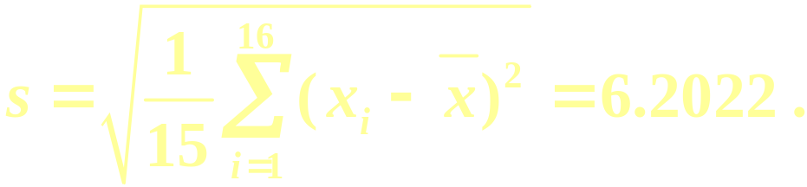
例1 有一大批糖果.现从中随机地取 16 袋 , 称得重量(以克计)如下:
506 508 499 503 504 510 497 512
514 505 493 496 506 502 509 496
设袋装糖果的重量近似地服从正态分布,试求总体均值 的置信水平0.95为的置信区间.
解
这里

Slide 7

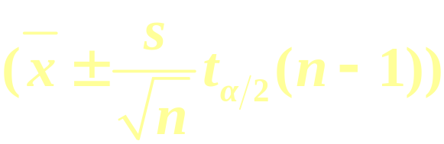

于是得到 的置信水平为 的置信区间为
即

Slide 8
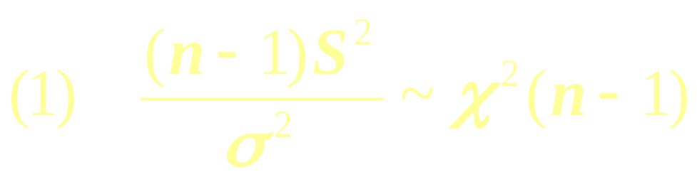
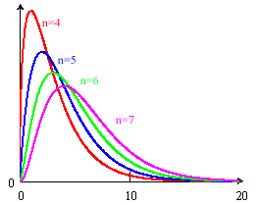

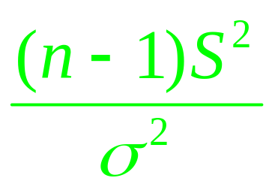
定理 2 (样本方差的分布)
设X₁,X₂,…,X_{n}是来自正态总体
的样本,
分别为样本均值和样本方差,
则有
n取不同值时
的分布

Slide 9


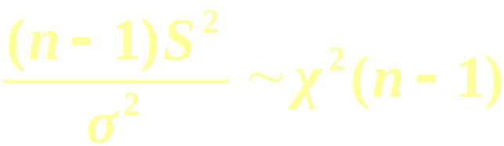
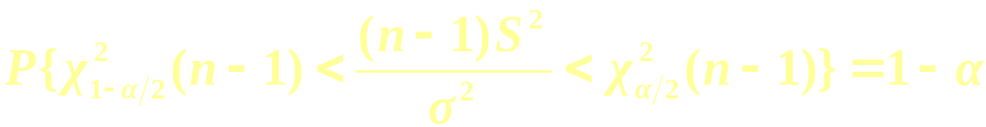

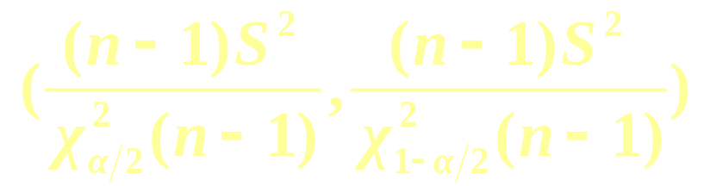
方差 的置信区间
由
可得到 的置信水平为 的置信区间为

Slide 10

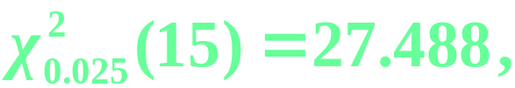
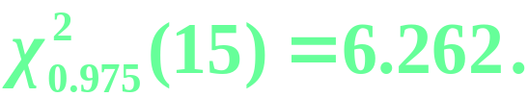
例2 有一大批糖果.现从中随机地取 16 袋 , 称得重量(以克计)如下:
506 508 499 503 504 510 497 512
514 505 493 496 506 502 509 496
设袋装糖果的重量近似地服从正态分布,试求总体标准差 的置信水平0.95为的置信区间.
解
这里

Slide 11

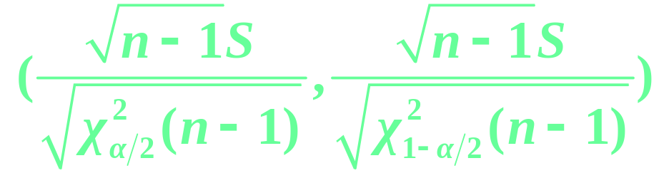

于是得到 的置信水平为 的置信区间为
即

Slide 12


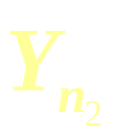


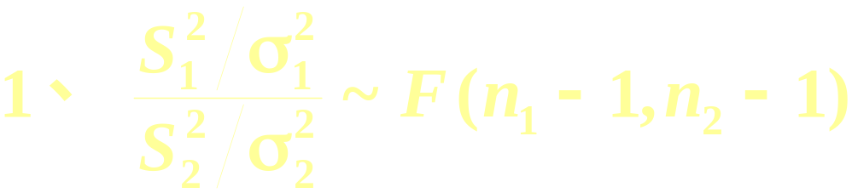
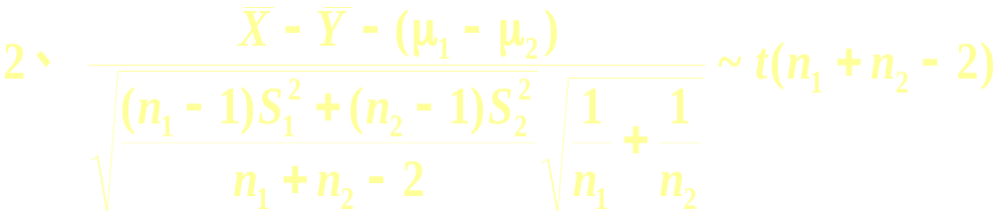
定理 4 (两总体样本均值差、样本方差比的分布)
且X与Y独立,
X₁,X₂,…,
是来自X的样本,
Y₁,Y₂,…,
是取自Y的样本,
分别是这两个样本的
样本均值，
分别是
这两个样本的样本方差,则有

Slide 13
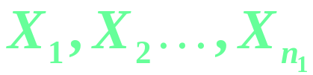
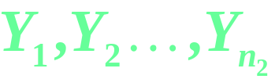

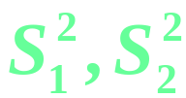

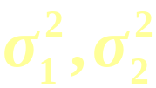
二、两个总体 的情况
设已给定置信水平为 , 并设
是来自第一个总体的样本 ,
是来自第二
个总体的样本 ,这两个样本相互独立 .且设 分别
为第一、二个总体的样本均值 ,
为第一、二
个总体的样本方差 .
两个总体均值差 的置信区间
为已知

Slide 14
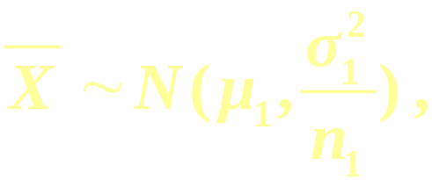
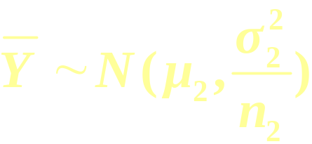

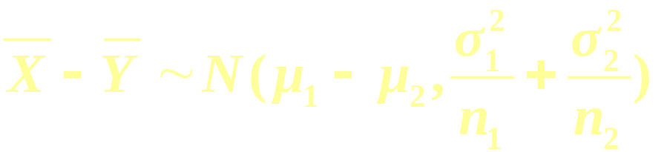
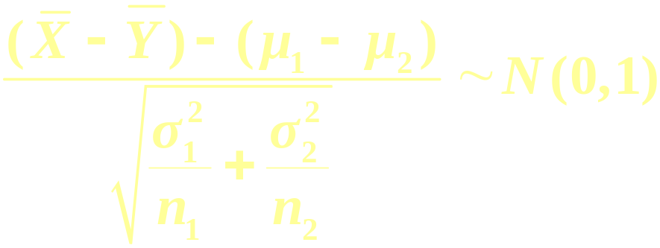
因为 相互独立 ,
所以 相互独立 .
故
或

Slide 15

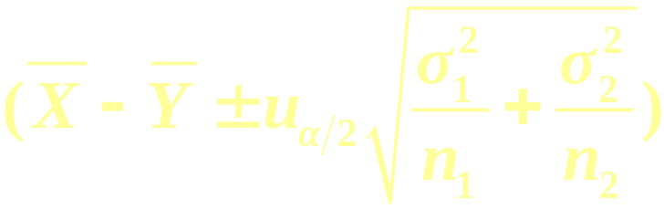
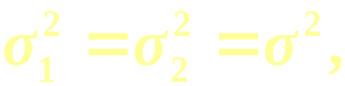
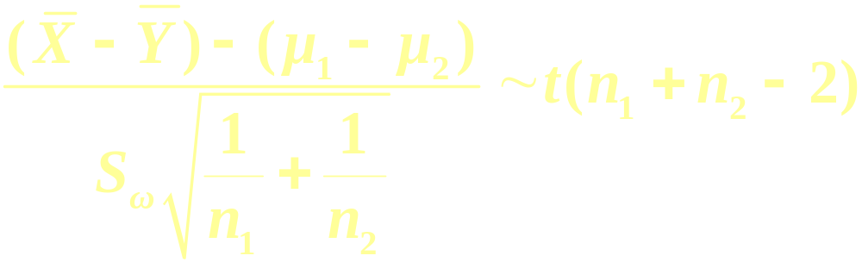
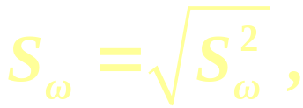
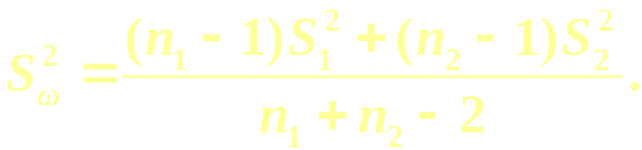
于是得到 的置信水平为 的置信区间为
为未知
其中

Slide 16
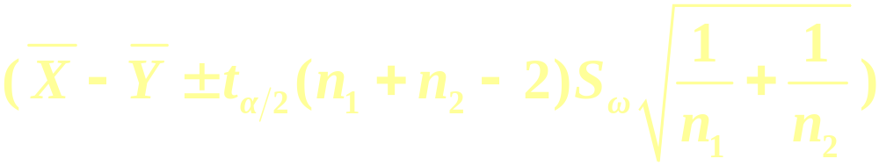
于是得到 的置信水平为 的置信区间为
其中

Slide 17
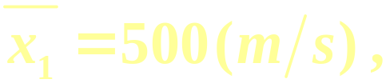
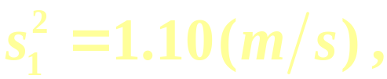
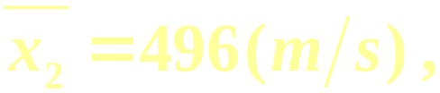
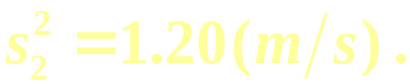
例3 为比较 I , Ⅱ 两种型号步枪子弹的枪口速度 ,随机地取 I 型子弹 10 发 ,得到枪口速度的平 均值 为 标准差 随机地取 Ⅱ 型子弹 20 发 ,得到枪口速度的平均值为
标准差 假设两总体都可认为近似地服从正态分布.且生产过程可认为方差相等 .求两总体均值差 的置信水平为
0.95 的置信区间.

Slide 18
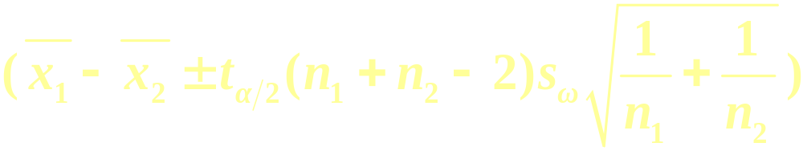
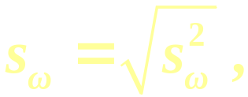
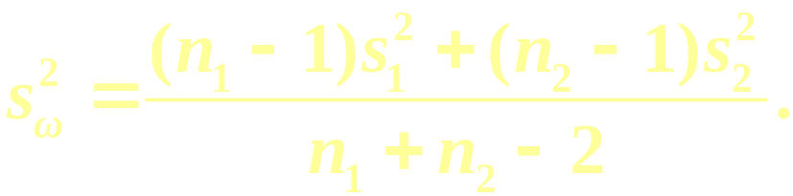
依题意 , 可认为分别来自两总体的样本是相互独立的.又因为由假设两总体的方差相等 ,但数值未知 ,故两总体均值差 的置信水平为
的置信区间为
解
其中

Slide 19
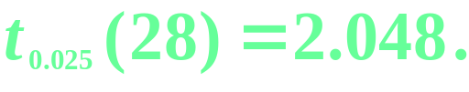
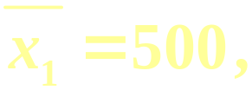
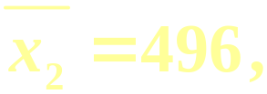


这里
故两总体均值差 的置信水平为0.95 的置信区间为
即 (3.07, 4.93) .

Slide 20
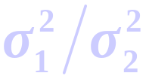




两个总体方差比 的置信区间
( 为未知 )
由
即

Slide 21


可得到 的置信水平为 的置信区间为

Slide 22




例4 研究由机器 A 和机器 B 生产的钢管的内径 , 随机地抽取机器 A生产的钢管18只 , 测得样本方差 随机地取机器 B 生产的钢管13只 ,测得样本方差 设两样本相互独立 , 且设由机器 A 和机器 B 生产的钢管的内径分别服从正态分布 这里 (i =1,2) 均未知 .试求方差比 的置信水平为 0.90 的置信区间.

Slide 23



解
这里
故两总体方差比 的置信水平为0.90 的置信区间为
即 (0.45 , 2.79) .

Slide 24




例5
某单位要估计平均每天职工的总医疗费，观察了30天,其总金额的平均值是170元,标准差为30元，试决定职工每天总医疗费用平均值的区间估计（置信水平为0.95）.
解
设每天职工的总医疗费为X，
则有
E(X)= ,D(X)=
由中心极限定理，
近似服从正态分布

Slide 25





未知，用样本标准差S近似代替.
近似 t(n-1) 分布
使
得均值 的置信水平为 的区间估计为

Slide 26



将 =170,S=30, =2.0452,n=30代入得,
的置信水平为0.95的置信区间是
[ 159.27, 180.74]

